Slide 1

CLÍNICA DE LA MAMA
RED DE SALUD DEL NORTE E.S.E
CONSULTORIO ROSADO

Slide 2
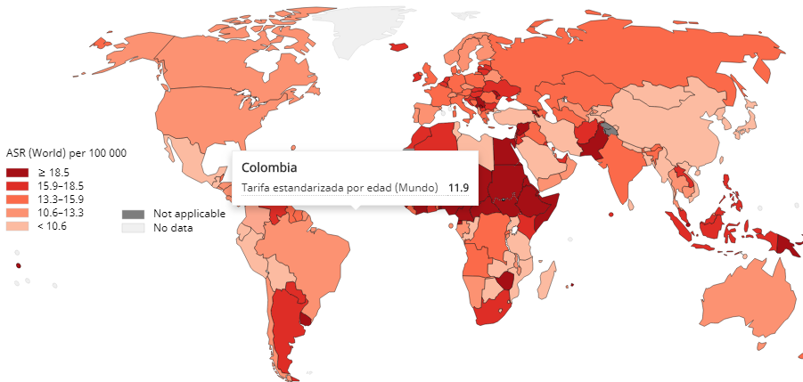
TASA DE MORTALIDAD DE CÁNCER DE MAMA EN CALI
La Red de Salud del Norte ESE adquiere un mamografo en año 2015 para contribuir con la disminución de la morbimortalidad de la Ciudad de Santiago de Cali y en el mundo a causa del Cáncer de Mama, patología de interés en salud publica que cada día iba en aumento, con este equipo nace la Clínica de Mama.

Slide 3
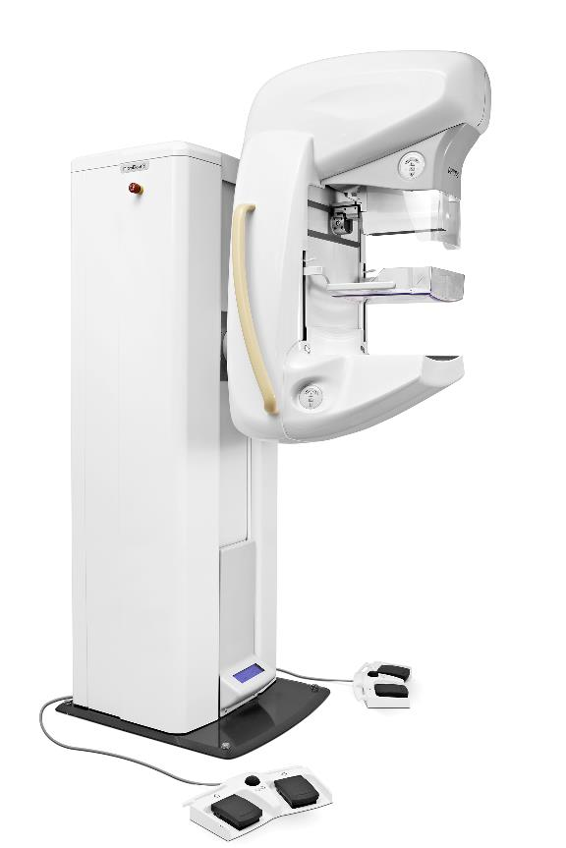
¿POR QUÉ UN CONSULTORIO ROSADO?
Buscamos contribuir al mejoramiento de la salud de nuestra ciudad a través de servicios oportunos, seguros y cálidos.
Contamos con personal entrenado en patología mamaria
Nuestros equipos son de digitales y de alta resolución
Existe el compromiso por parte de las directivas y el equipo de trabajo
Se cuenta con rutas de atención definidas
Nuestros indicadores muestran los mejores resultados
Tenemos como objetivo detectar lesiones sospechosas de la mama y realizar un diagnóstico integral en un tiempo no mayor a 30 días.

Slide 4
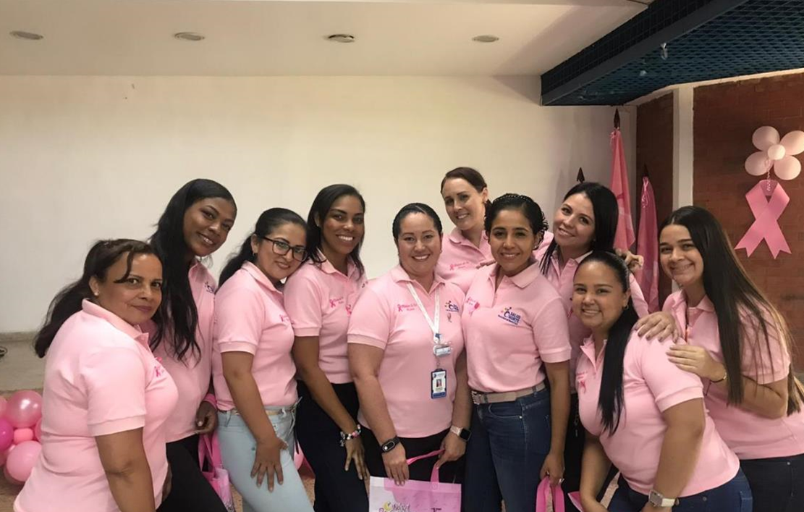
¿QUIENES SOMOS?
El equipo actualmente está conformado por un medico del programa, dos tecnólogas, una auxiliar de mamografía, una auxiliar de agendamiento y una auxiliar para ecografías y biopsias, contamos con dos radiólogos, una enfermera, una promotora y la dirección medica.

Slide 5
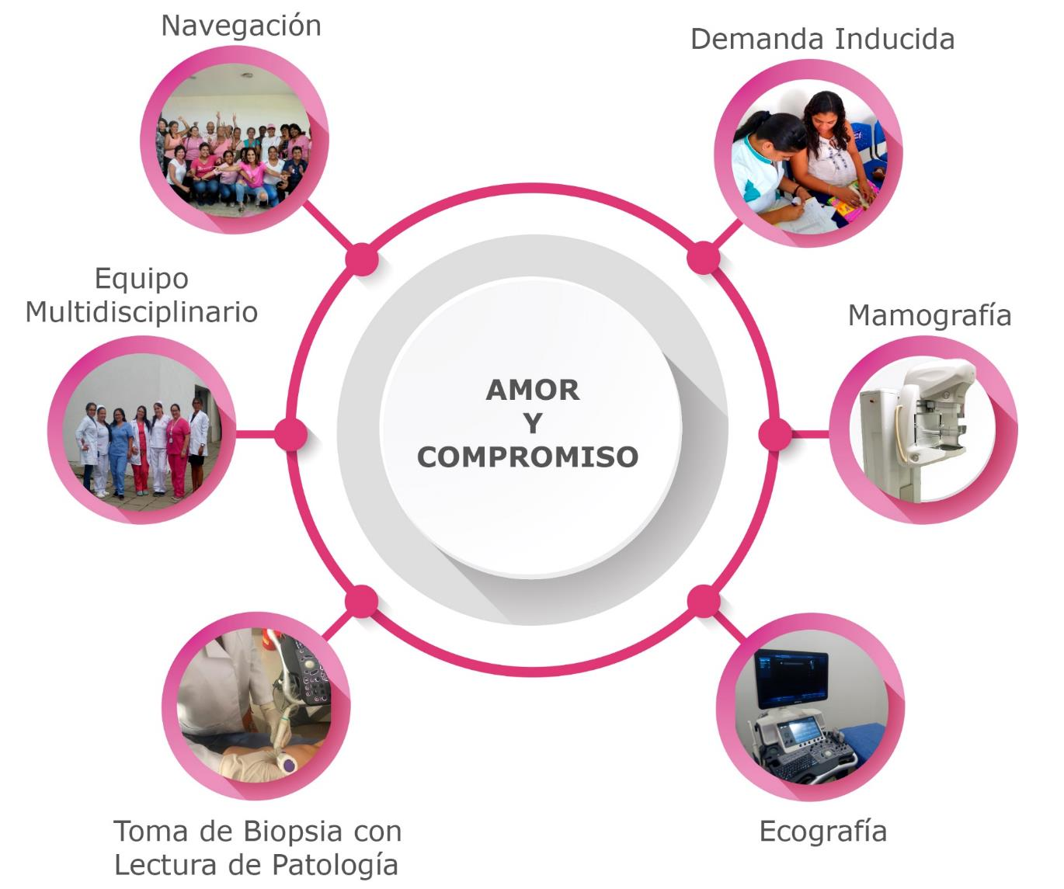
¿QUÉ NOS DIFERENCIA?

Slide 6

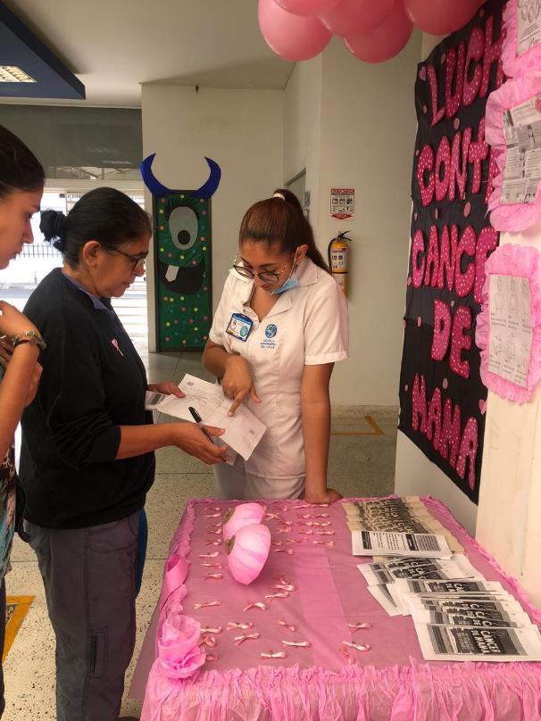
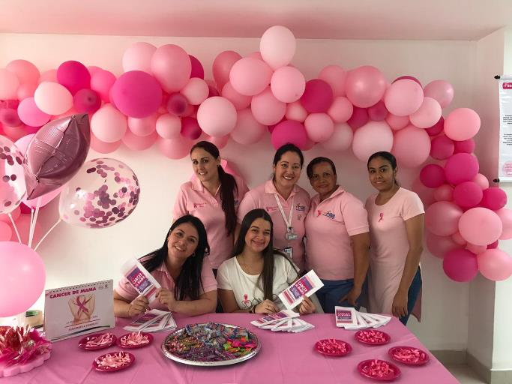
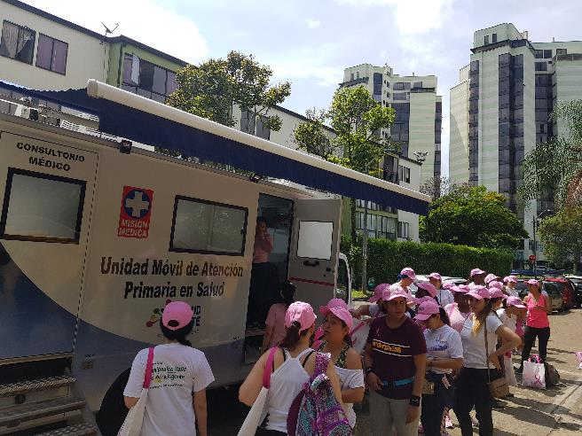
¿QUÉ NOS DIFERENCIA?

Slide 7

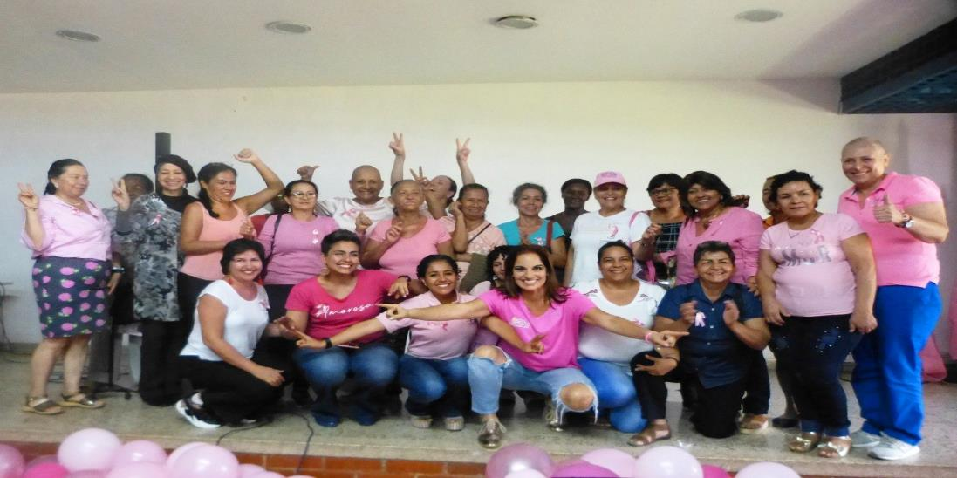
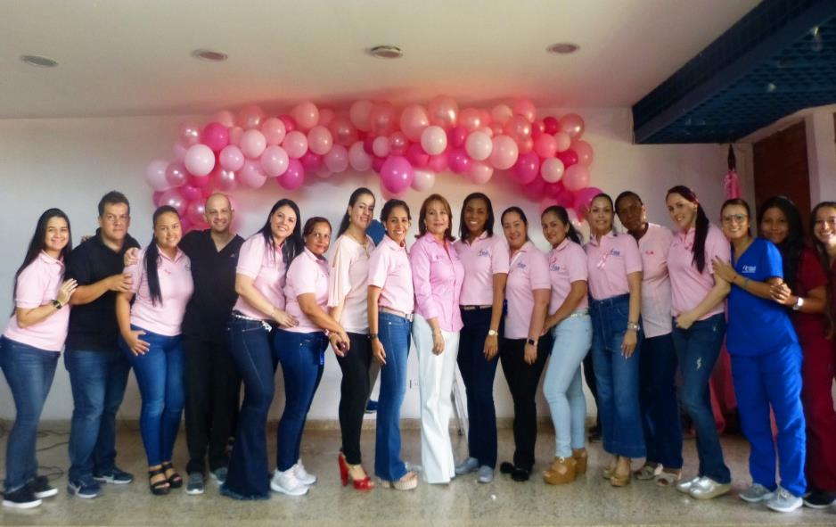
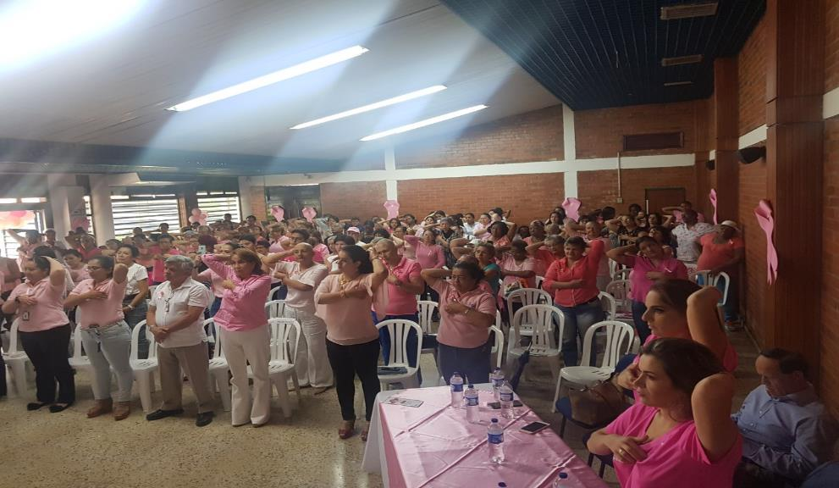
¿QUÉ NOS DIFERENCIA?

Slide 8
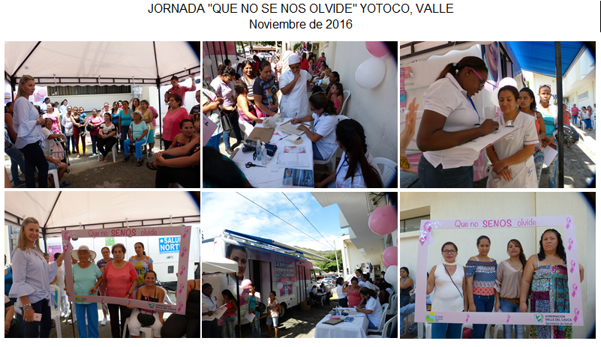
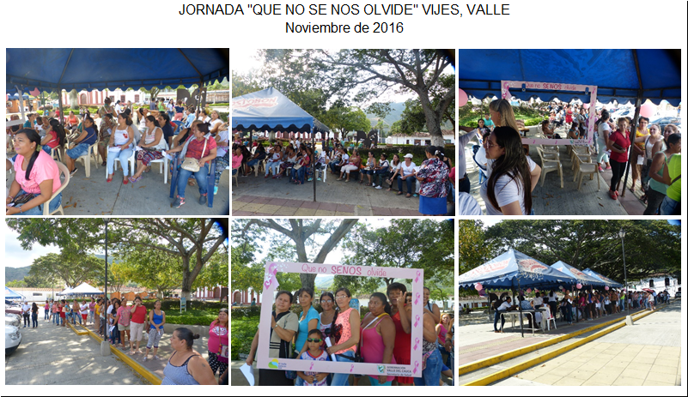
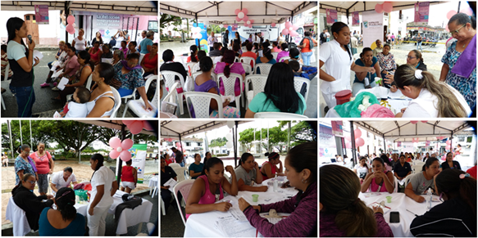
¿QUÉ NOS DIFERENCIA?
Notes:
Jornadas en el Departamento

Slide 9

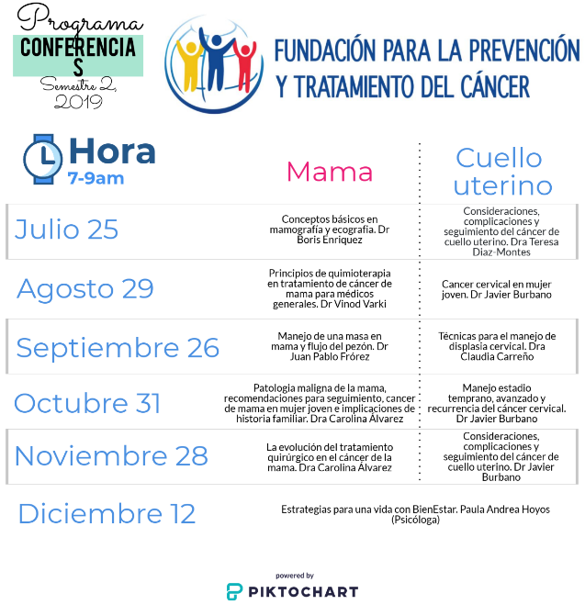
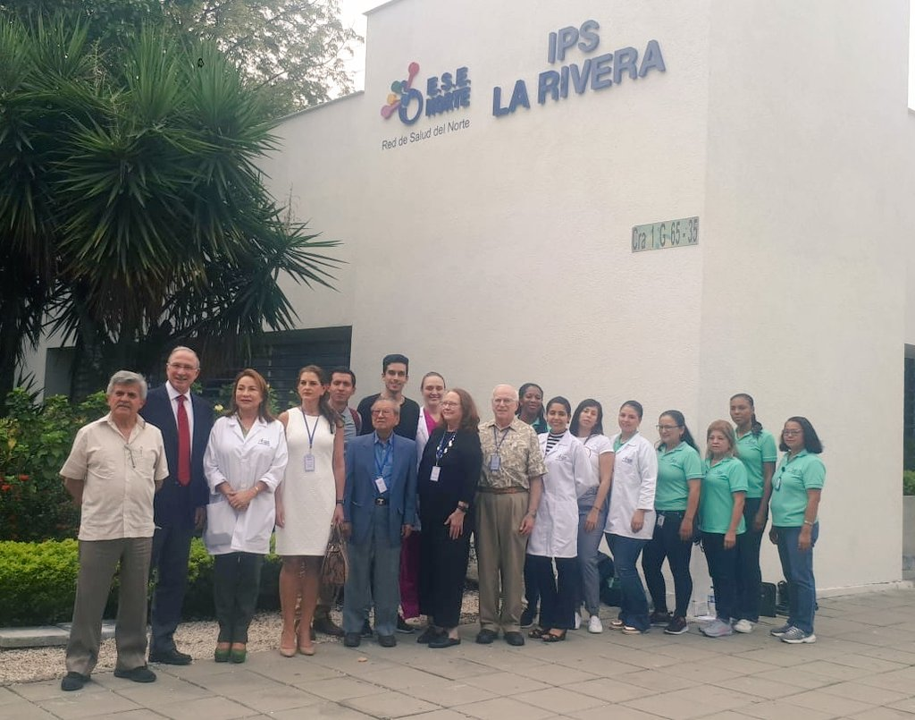

¿QUIÉNES NOS APOYAN?

Slide 10

SINERGIA
Prestador Primario
EAPB
Prestador Complementario
Hemos logrado eliminar cualquier tipo de barrera administrativa garantizando la accesibilidad y oportunidad en la atención.

Slide 11



NUESTROS TALLERES
Nuestras pacientes pueden asistir a grupos de apoyo y talleres recibiendo el apoyo de la FPTC.

Slide 12
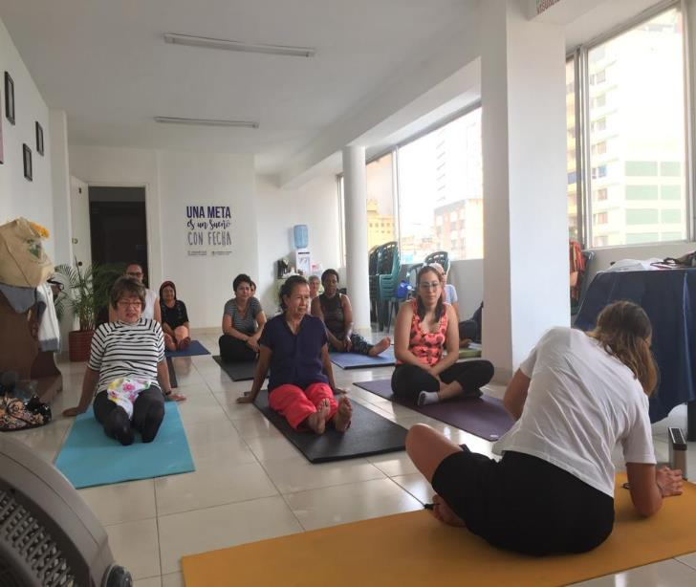
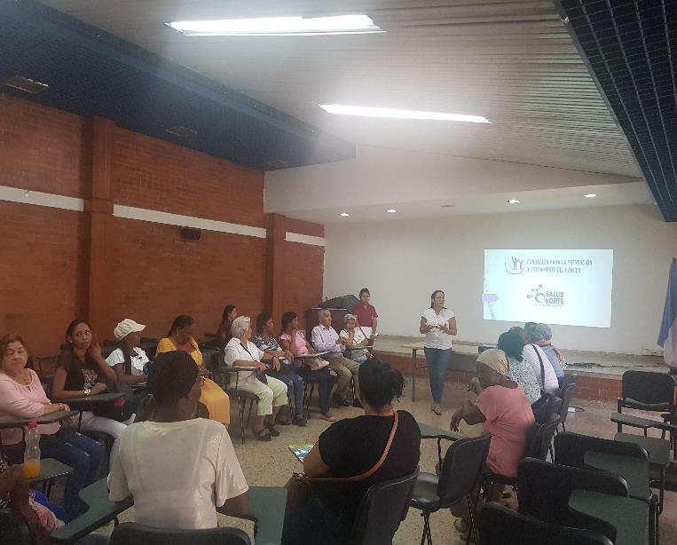
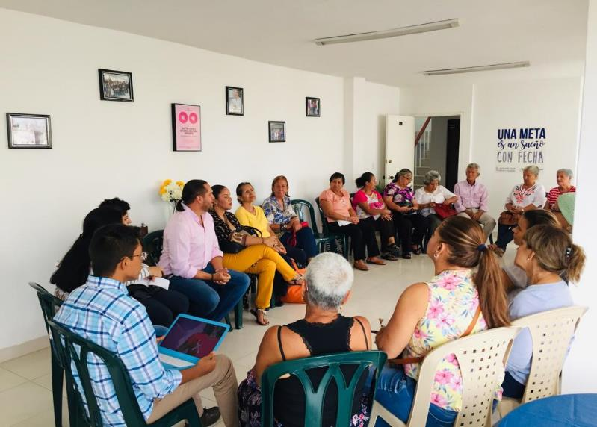
NUESTROS GRUPOS DE APOYO
Notes:
Hicimos un grupo de apoyo en Rivera con apoyo de la FPTC

Slide 13
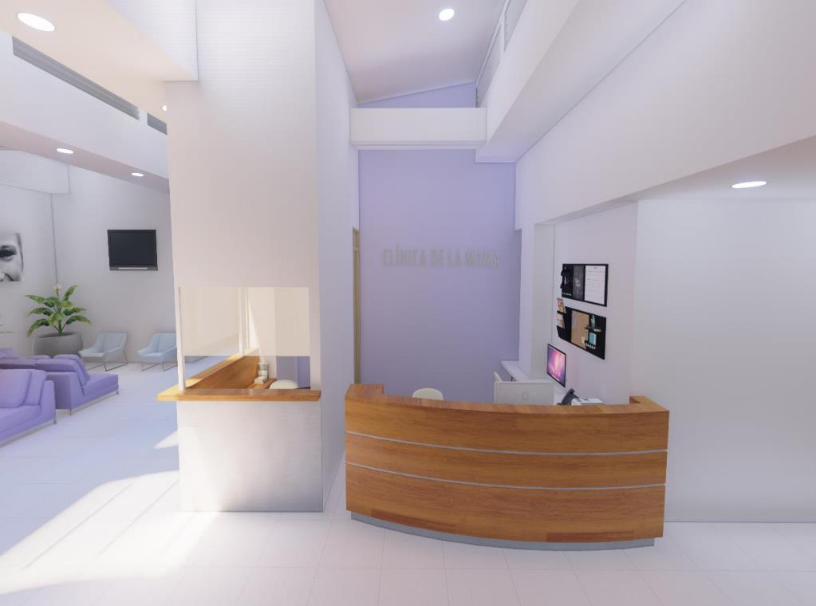
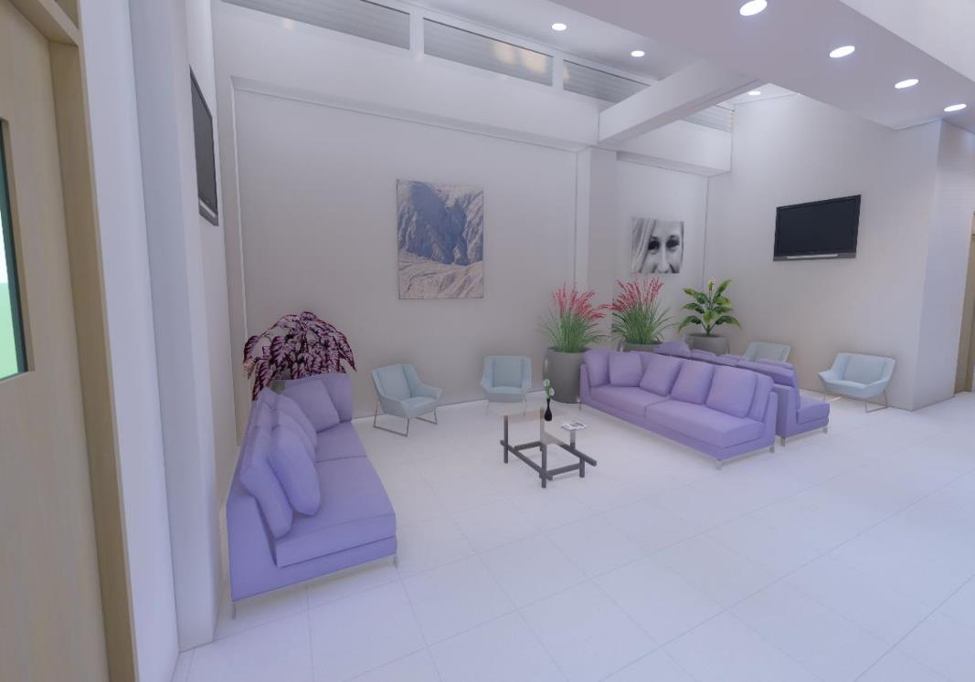
¿HACIA DÓNDE VAMOS?
Nuestra visión es ser una institución prestadora de Servicios de Salud, líder en la detección temprana y tratamiento de Cáncer de mama, y reconocida como una institución confiable, con servicios humanizados y acreditada en salud.

Slide 14
SOMOS LA ESE QUE HUMANIZA TU SALUD

